Slide 1
TUKY
Mgr. Eliška Lagová

Slide 2
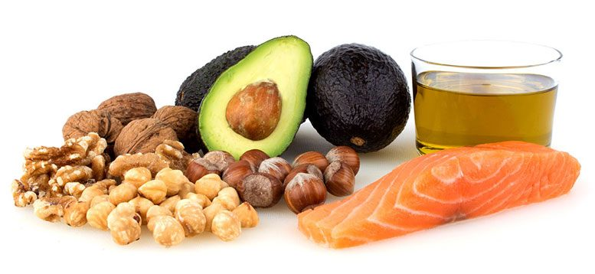
- základní makroživina (spolu s bílkovinami a sacharidy) - makroživiny přijímáme v množství desítky až stovky gramů
- energetická hodnota 37 kJ/g, resp. 9 kcal/g
- vysoká energetická hodnota, ale malá sytící schopnost (nasycení vyžaduje příjem většího množství)
- prodlužují pocit nasycení
- v potravinách nejčastěji ve formě triacylglycerolu

Slide 3
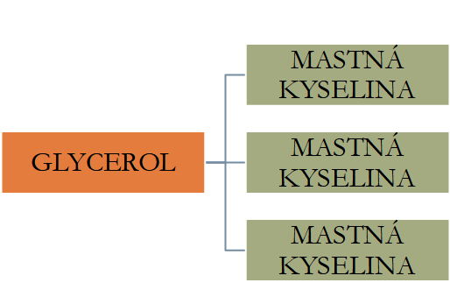
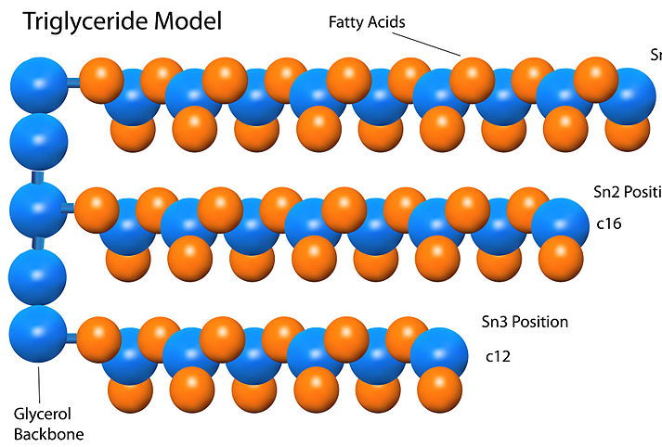
Jak vypadá TAG?
Tři mastné kyseliny navázané esterovou vazbou na glycerolu

Slide 4
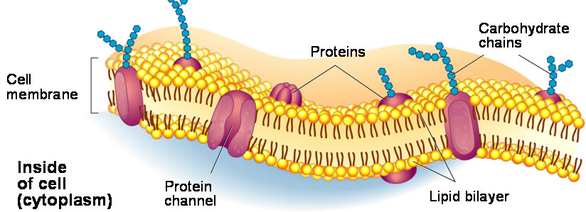
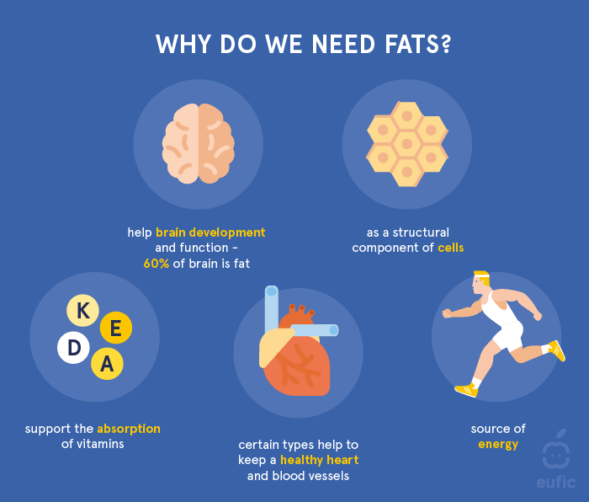
FUNKCE tuků:
Zdroj a zásoba energie
Mechanická a tepelná ochrana, termoregulace
Nosič látek (nesou lipoproteiny, přenáší vitaminy rozpustné v tucích, steroly aj.)
Složka buněčných membrán a lipoproteinů (fosfolipidy)
Prekurzory hormonů eikosanoidů (kontrakce a relaxace sval. tkáně, srážení krve, zánět, bolest)

Slide 5
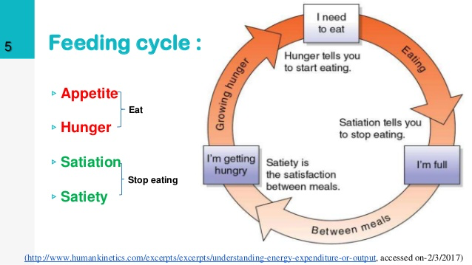
Sycení x nasycení...
SYCENÍ "SATIATION"
= proces sycení nebo uspokojení chuti k jídlu
probíhá v průběhu konzumace pokrmu, vede k jeho ukončení
NASYCENÍ "SATIETY"
= stav sytosti, důsledek příjmu potravy

Slide 6
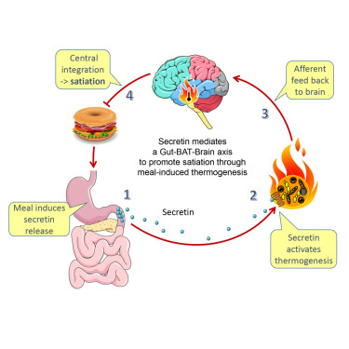
Termický efekt potravy "DIT (Dietary Induced Thermogenesis)"
= metabolické nároky oganismu na zpracování potravy (žvýkání, motilita GIT, hormonální odezva aj.)
Tuky mají tento efekt nejmenší 0-3 % energetické hodnoty potravy (sacharidy 5-10 % a bílkoviny 10-20 %)
U smíšené potravy je DIT zhruba 10 % (nesčítá se z jednotlivých živin)

Slide 7
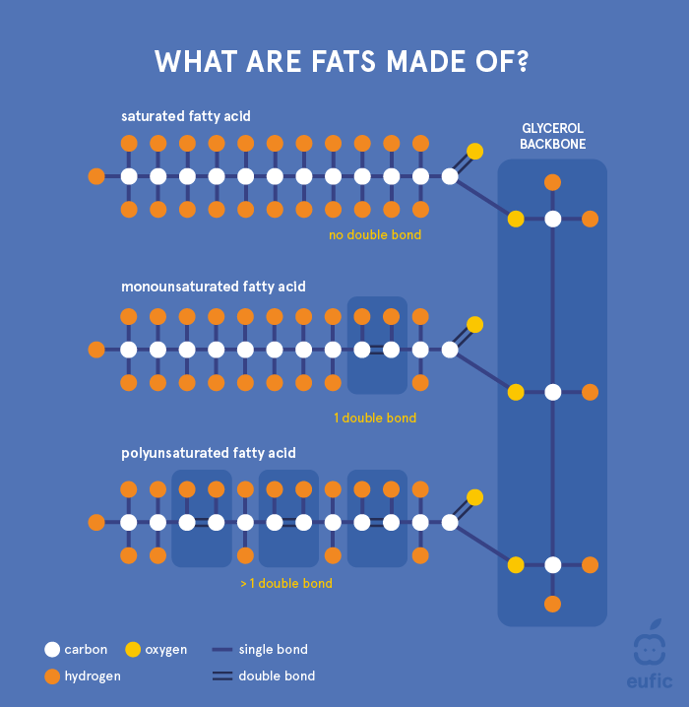
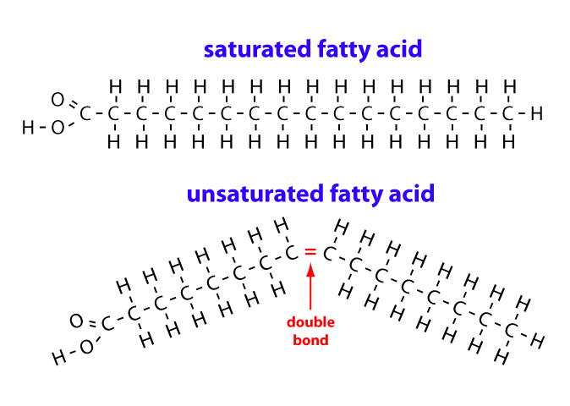
Dělení mastných kyselin
Délka řetězce
Krátké SCT
Střední MCT
Dlouhé LCT
Počet dvojných vazeb
Nasycené SFA
Nenasycené MUFA a PUFA
Poloha dvojné vazby
Cis
Trans

Slide 8
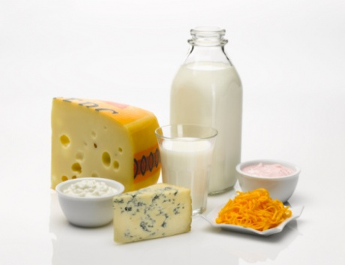
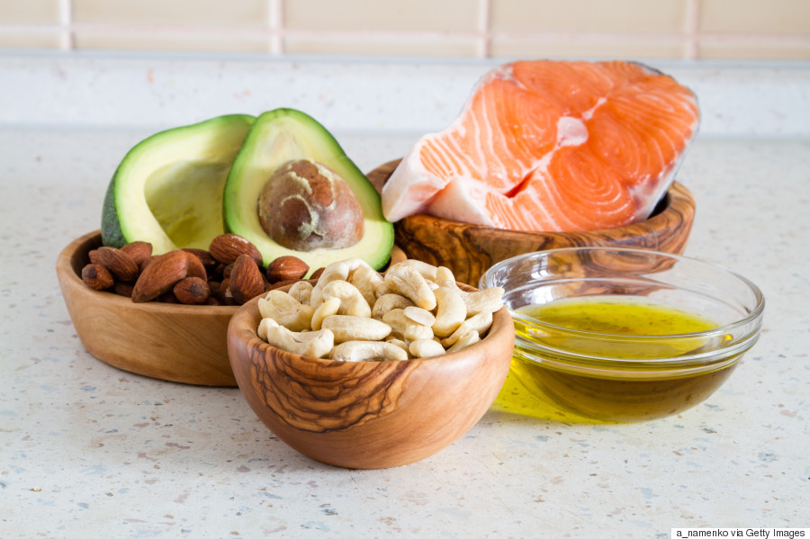
Zdroje MK
SFA
MUFA
PUFA

Slide 9
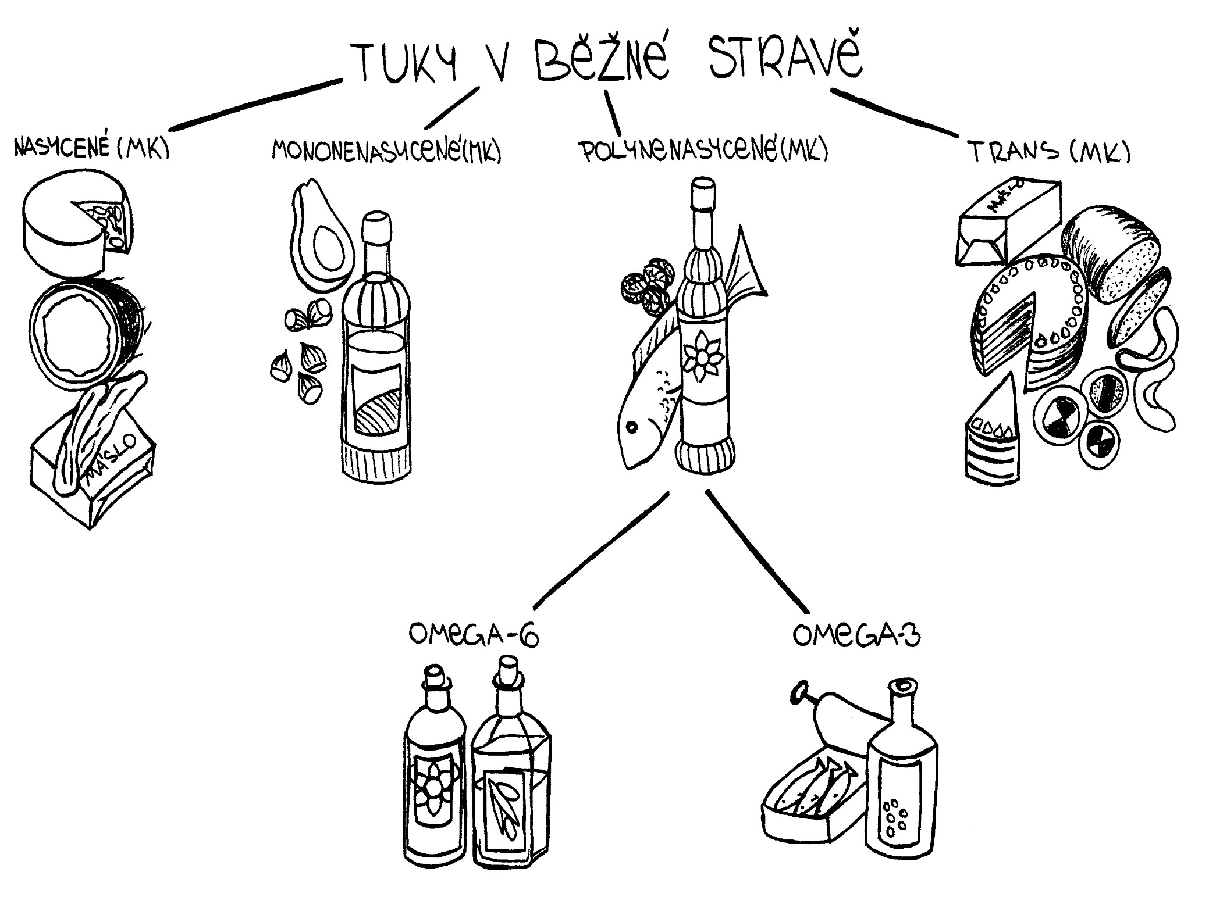
Názorné rozdělení zdrojů tuků ve stravě
TRANS přirozeně v mase, tuku a mléce přežvýkavců
Průmyslově během výroby a zpracování (částečně ztužené tuky, vysoké teploty při smažení na nekvalitním tuku)
Urychlují vznik aterosklerózy
ω-6 MK jsou prekurzory eikosanoidů 2. řady, které mají účinky proagregační, prozánětlivé a vazokonstrikční
ω-3 MK jsou prekurzory eikosanoidů 3. řady, které mají účinky antiagregační, antitrombotické, protizánětlivé a vasodilatační
SFA tuky často tuhé při pokojové teplotě
PUFA tuky kapalné (oleje)

Slide 10
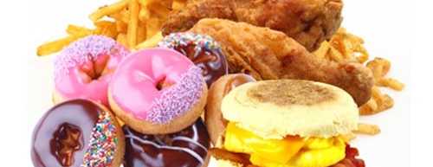
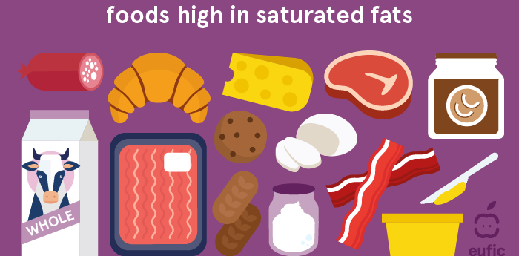
Příjem tuků
Doporučení do 30 % energetické hodnoty stravy (kojenci a děti více)
Různá doporučení (DACH, EFSA)
Týká se zdravých lidí a jedná se o smíšenou stravu
Vybírat kvalitní tuky a oleje
SFA a TFA ve stravě mít co nejméně (sušenky, fast food, chipsy), TFA do 1 % energetického příjmu

Slide 11
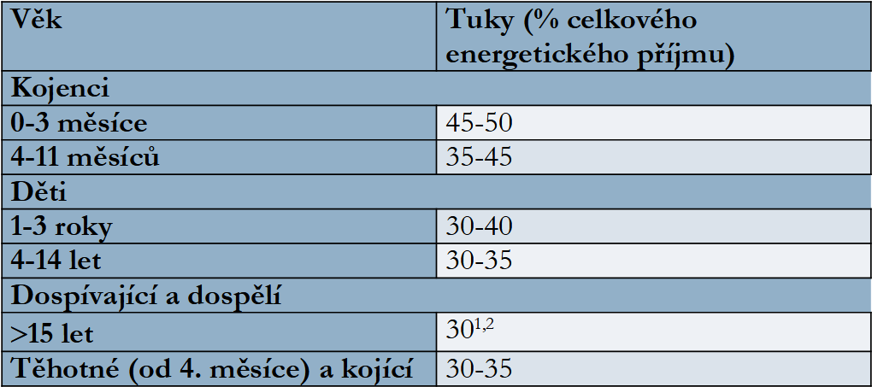
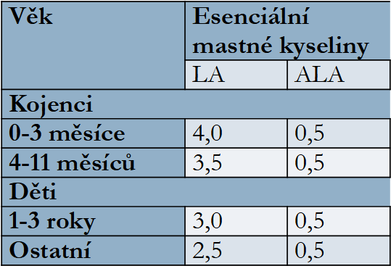
Doporučení příjmu tuků
EFSA
DACH

Slide 12
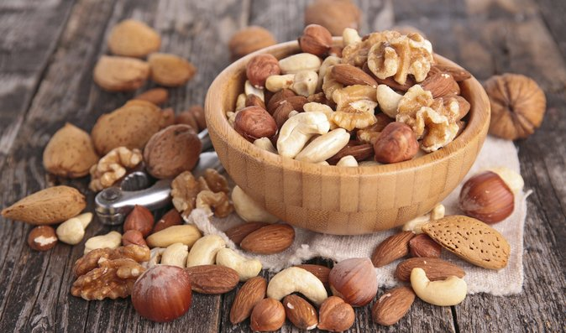
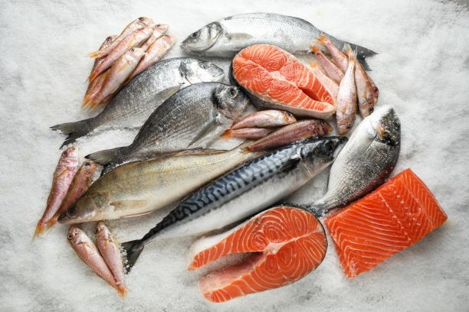
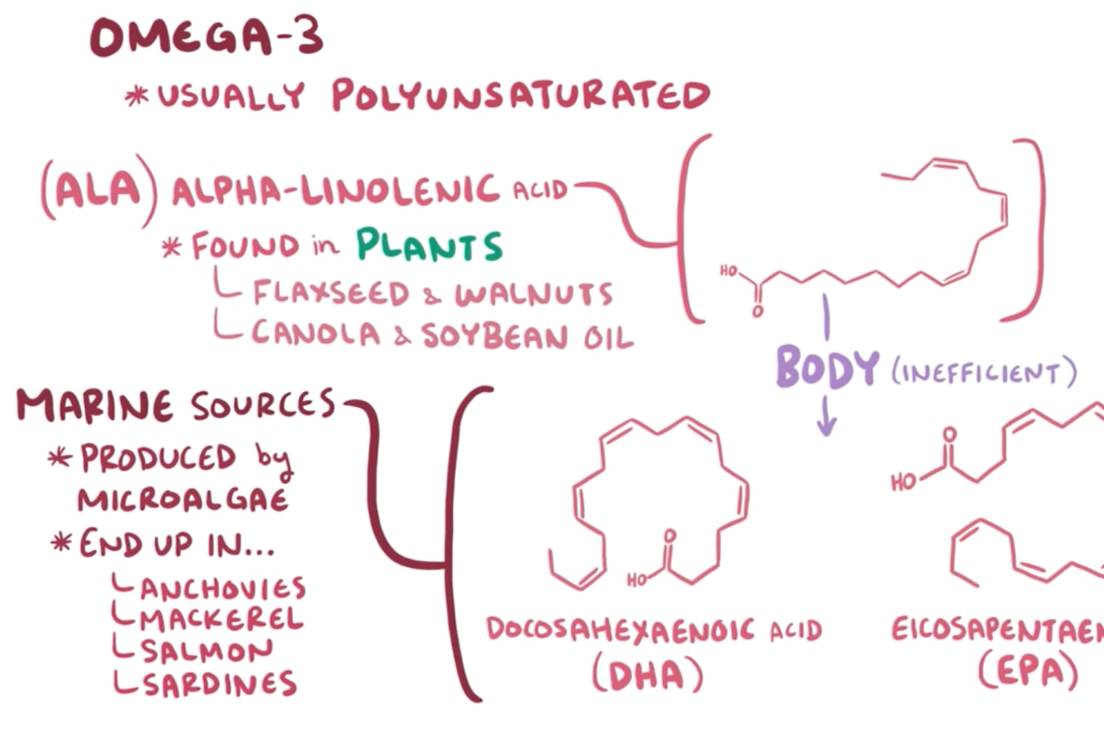
Esenciální MK
Musíme tělu dodat stravou
Kys. linolová LA (ω-6)
Kys. α-linolenová ALA (ω-3)
LA -> kys. Arachidonová (lněný, slunečnicový, světlicový)
ALA -> kys. EPA a DHA (přeměna asi 10 %), ALA obsahují vlašské ořechy a oleje (lněný, sójový, řepkový), EPA a DHA obsahuje rybí tuk

Slide 13
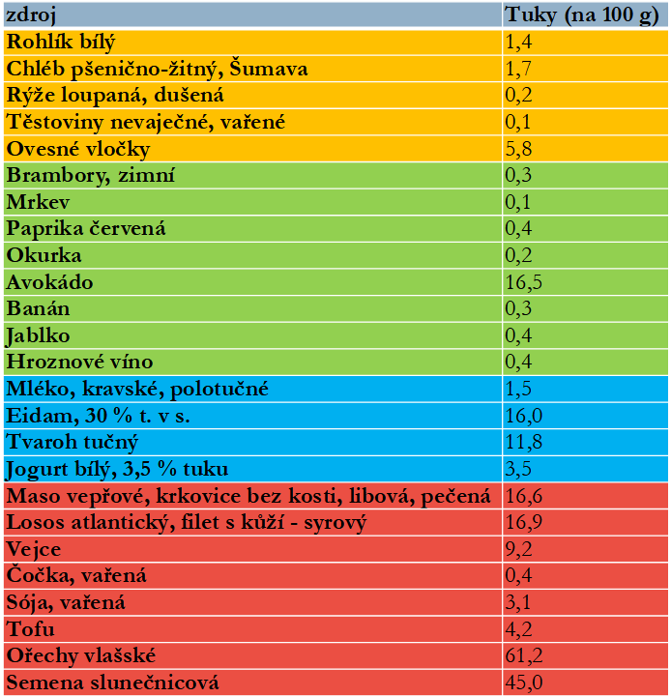
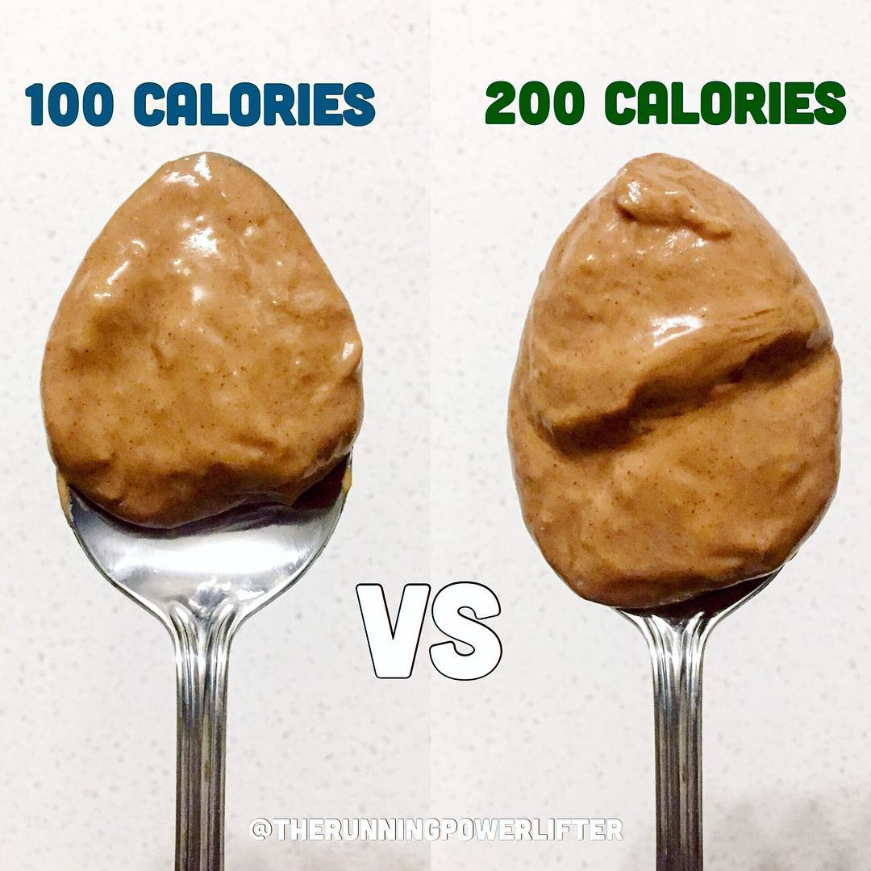
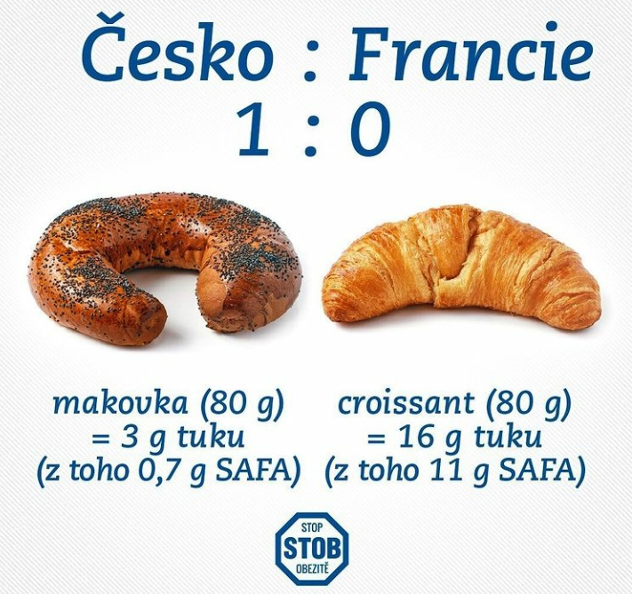
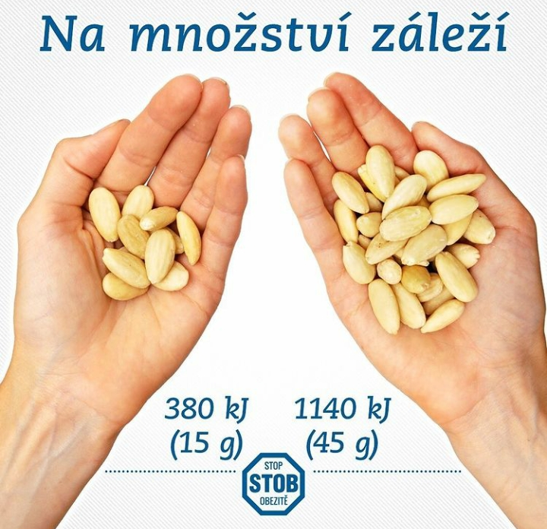
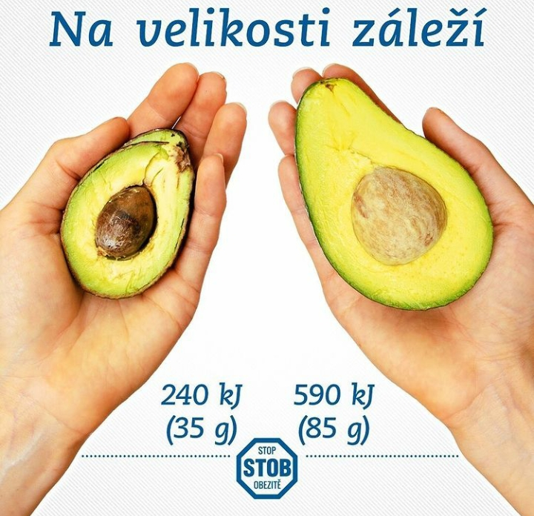
Kolik tuku najdeme v potravinách?
Ořechy a semena jsou tučná, ale obsahují vhodné spektrum mastných kyselin
DDD ořechů je 30 g (malá hrst)
Pozor na nekvalitní čokolády, polevy, cukrovinky aj.

Slide 14
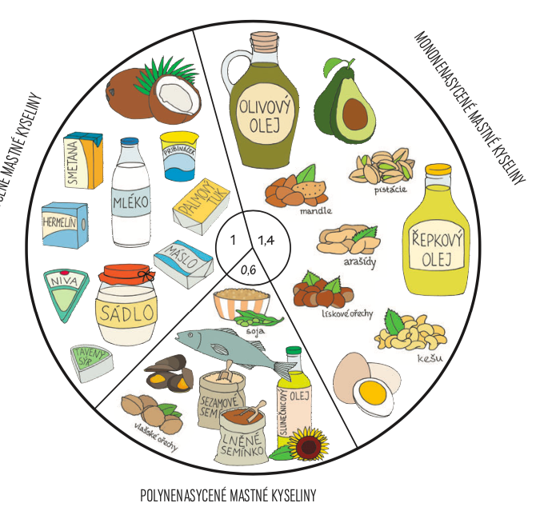
Zdroje tuků
Doporučený poměr 1:1,4:0,6 (SFA:MUFA:PUFA)
Mononenasycených MK by mělo být ve stravě nejvíce

Slide 15
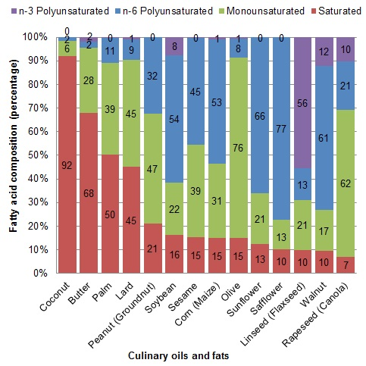
Složení olejů z hlediska obsahu MK
Kokosový (SFA)
Olivový (MUFA)
Světlicový (ω-6 PUFA)
Lněný (ω-3 PUFA)

Slide 16
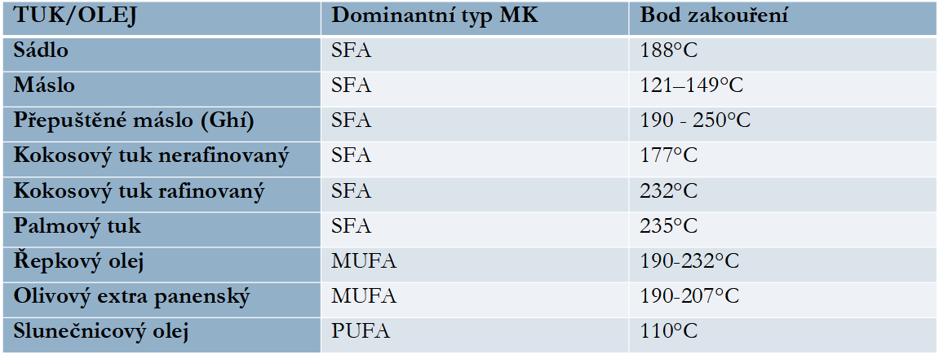
Na čem vařit?
Bod zakouření (teplota, kdy se olej začne přepalovat a jeho kvalita znehodnocovat)
Smažíme na tuku s vysokým bodem zakouření (177-190 °C)
Ty, které obsahují více nasycených MK jsou stabilnější
Oleje s vyšším obsahem nenasycených MK jsou náchylnější k oxidaci

Slide 17
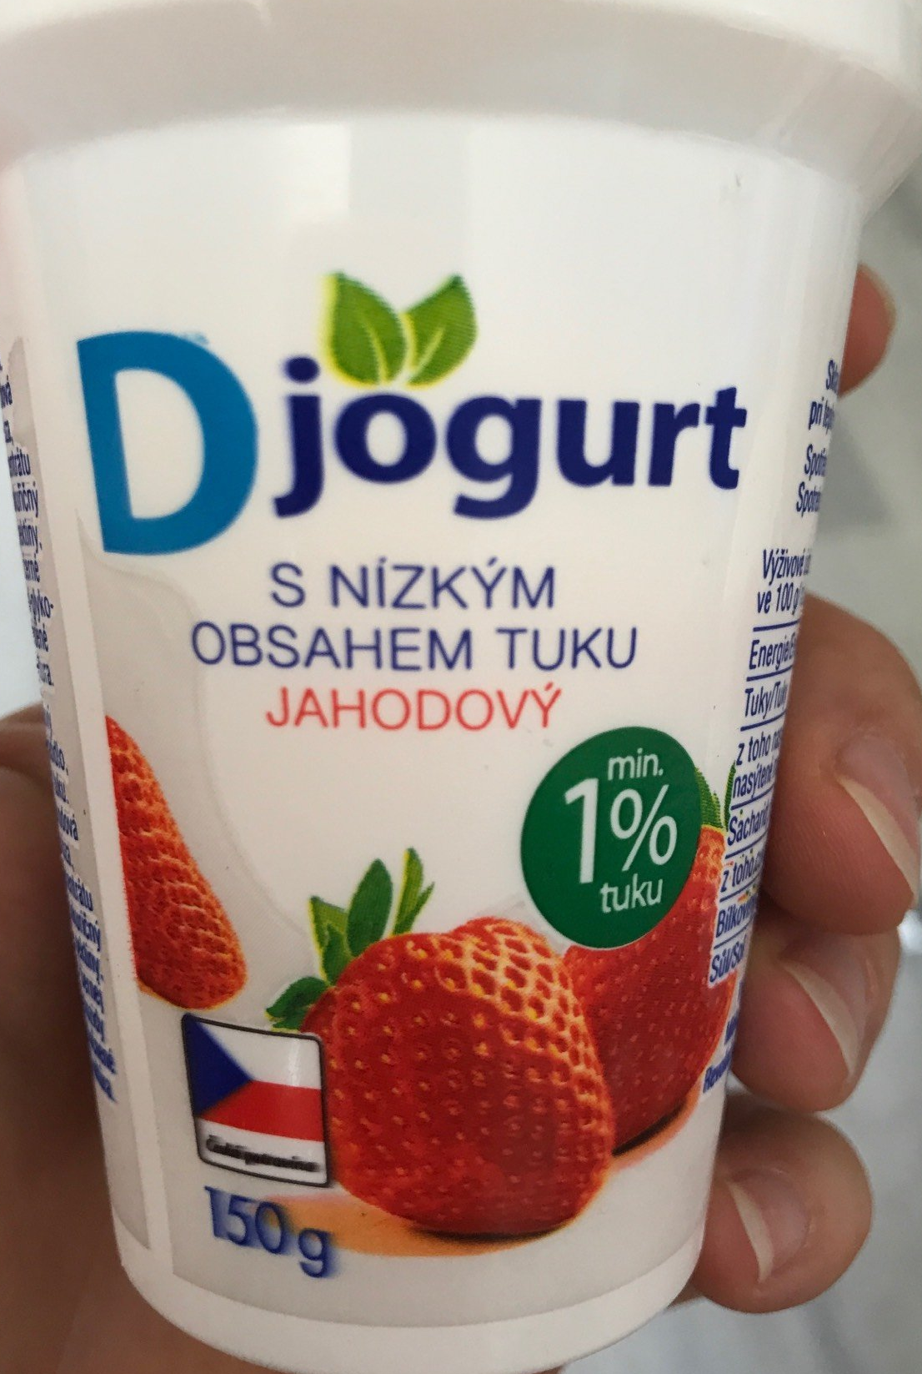
Co se dočteme na obalech potravin?
V tabulce nutričních hodnot – obsah tuku a z toho nasycených MK
Dále uvedeny ve složení
Výživová tvrzení
Zdravotní tvrzení
Tato tvrzení jsou definovaná, potravina musí splňovat dané podmínky, aby je výrobce mohl na obalu uvést

Slide 18
Výživová tvrzení
S nízkým obsahem tuku (do 3 g tuku/100 g potraviny pevné konzistence, do 1,5 g tuku/100 ml nápoje)
Bez tuku (do 0,5 g tuku/100 g či 100 ml)
S nízkým obsahem nasycených tuků (do 1,5 g SFA a TFA/100 g potraviny pevné konzistence, do 0,75 g SFA a TFA/100 ml nápoje)
Bez nasycených tuků (do 0,1 g tuku/100 g či 100 ml)
Zdroj omega-3 mastných kyselin (alespoň 0,3 g ALA/100 g a 100 kcal nebo alespoň 40 mg EPA a DHA/100 g a 100 kcal)
S vysokým obsahem omega-3 mastných kyselin (alespoň 0,6 g ALA/100 g a 100 kcal nebo alespoň 80 mg EPA a DHA/100 g a 100 kcal)
S vysokým obsahem mononenasycených tuků (alespoň 45 % MUFA z celkových tuků a 20 % energetické hodnoty produktu z MUFA)
S vysokým obsahem polynenasycených tuků (alespoň 45 % PUFA z celkových tuků a 20 % energetické hodnoty produktu z PUFA)
S vysokým obsahem nenasycených tuků (alespoň 70 % nenasycených tuků z celkových tuků a 20 % energetické hodnoty produktu z MUFA)
Se sníženým obsahem nasycených tuků (celkový obsah SFA a TFA je alespoň o 30 % nižší než v podobném produktu)

Slide 19
Zdravotní tvrzení
Kyselina dokosahexaenová:
přispívá k udržení normální činnosti mozku (obsah alespoň 40 mg/100 g a 100 kcal, denně 250 mg)
přispívá k udržení normálního stavu zraku (obsah alespoň 40 mg/100 g a 100 kcal, denně 250 mg)
přispívá k udržení normální hladiny triacylglycerolů v krvi (2 g/den)
Kyselina eikosapentaenová a dokosahexaenová:
EPA a DHA přispívají k normální činnosti mozku (250 mg/den)
EPA a DHA přispívají k normálnímu krevnímu tlaku (3 g/den)
EPA a DHA přispívají k udržení normální hladiny triacylglycerolů v krvi (2 g/den)
Kyselina linolová přispívá k udržení normální hladiny triacylglycerolů v krvi (1,5 g/100 g a 100 kcal)
Kyselina α-linolenová přispívá k udržení normální hladiny cholesterolu v krvi (2 g/den)

Slide 20
Zdravotní tvrzení
Kyselina olejová - nahrazení nasycených tuků nenasycenými tuky ve stravě přispívá k udržení normální hladiny cholesterolu v krvi
Mononenasycené a/nebo polynenasycené mastné kyseliny - nahrazení nasycených tuků nenasycenými tuky ve stravě přispívá k udržení normální hladiny cholesterolu v krvi
Potraviny s nízkým nebo sníženým obsahem nasycených mastných kyselin - snížená konzumace nasycených tuků přispívá k udržení normální hladiny cholesterolu v krvi
Vlašské ořechy - přispívají k lepší pružnosti krevních cév (30 g/den)
Polyfenoly z olivového oleje - přispívají k ochraně krevních lipidů před oxidativním stresem

Slide 21
Cholesterol
Složka lipoproteinů a buň. membrán
Prekurzor steroidních hormonů, žlučových kyselin a vitaminu D
Všechny buňky syntetizují, nejvíce však hepatocyty, enterocyty, neurony a v endokrinní žlázy produkujících steroidní hormony
Tělo tvoří 2/3, stravou přijímáme 1/3 (300 mg) potřebného množství
V těle trasport v lipoproteinech, exkretován žlučí
Enterohepatální oběh
Zdrojem jsou potraviny živočišného původu

Slide 22
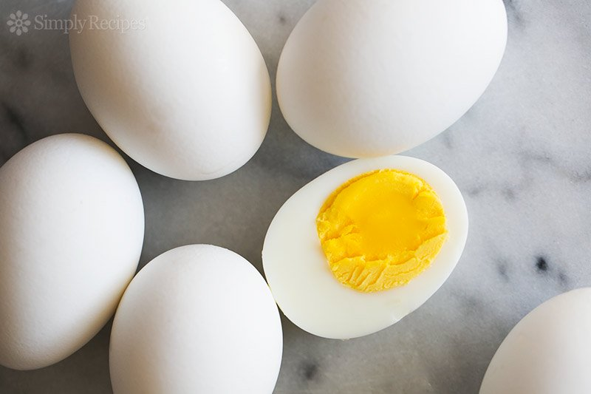
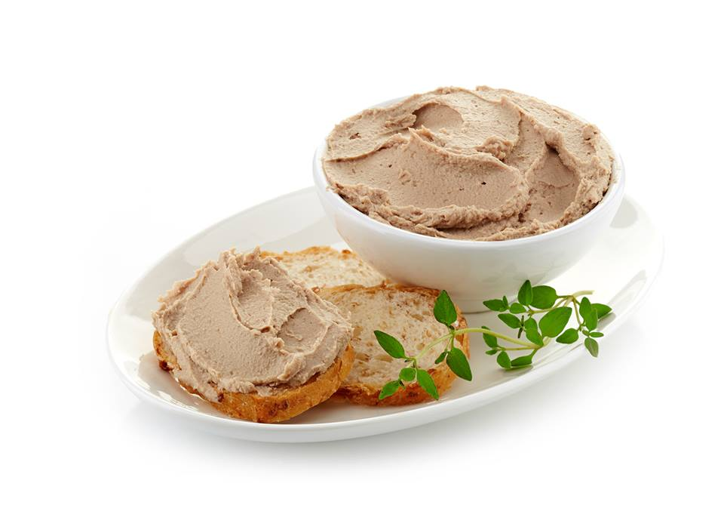
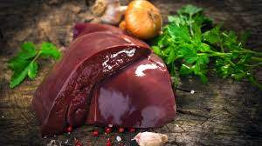
Zdroje

Slide 23
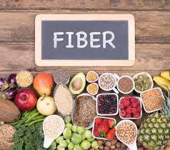
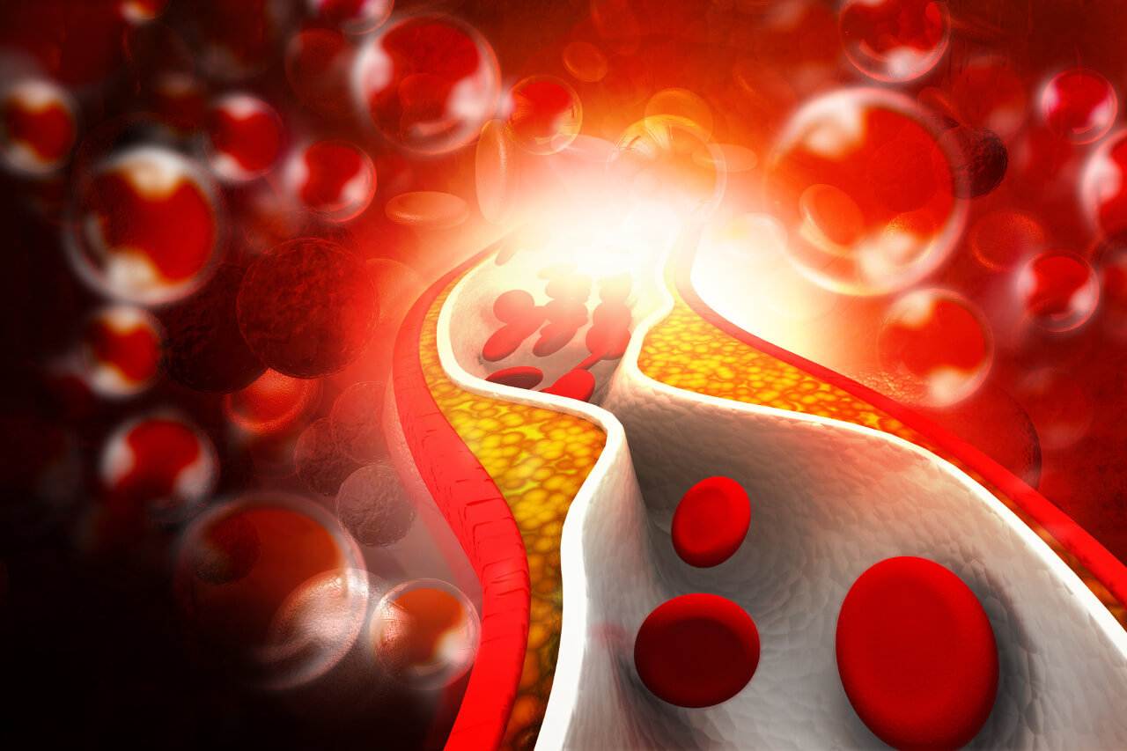
Zvýšená hladina v krvi
Rizikový faktor vzniku aterosklerózy a kardiovaskulárních onemocnění
Geneticky variabilní, tzn. že omezení příjmu stravou není považováno za nejdůležitější část dietních omezení
Důležité je přijímat dostatek vlákniny a fytosterolů
Důležitá je skladba MK ve stravě (jaké tuky převažují)

Slide 24
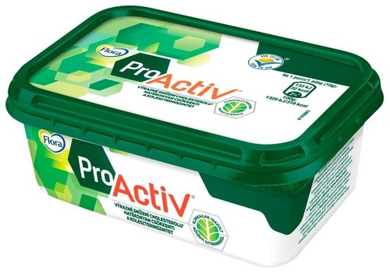
Fytosteroly
= rostlinné steroly a stanoly
Pomáhají snižovat hladinu cholesterolu tím, že bojují o stejné receptory pro vstřebání ve střevě, tím se cholesterol více vylučuje stolicí
Slunečnicový, řepkový, kukuřičný, sójový olej
Získáváme je výhradně ze stravy
Zdravotní tvrzení:
Rostlinné steroly/stanoly přispívají k udržení normální hladiny cholesterolu v krvi
Aby bylo možné tvrzení použít, musí být spotřebitel informován, že příznivého účinku se dosáhne při přívodu nejméně 0,8 g rostlinných sterolů/stanolů denně

Slide 25
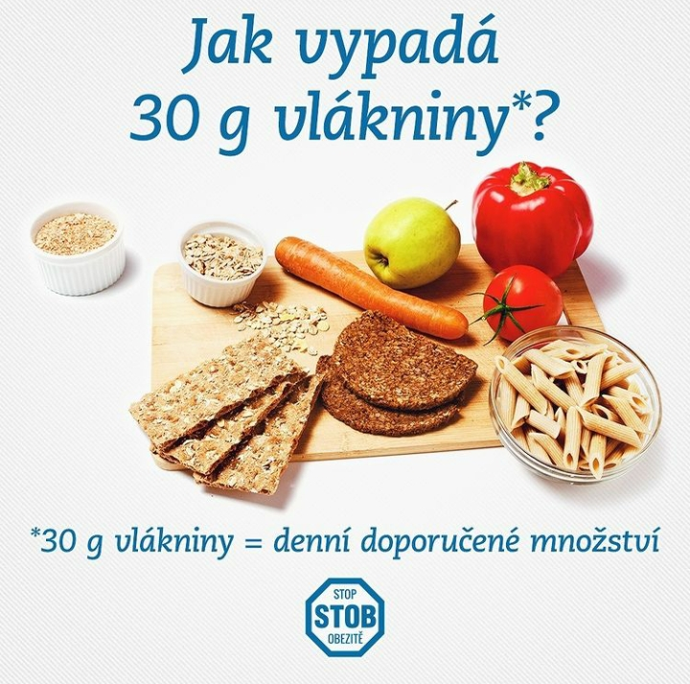
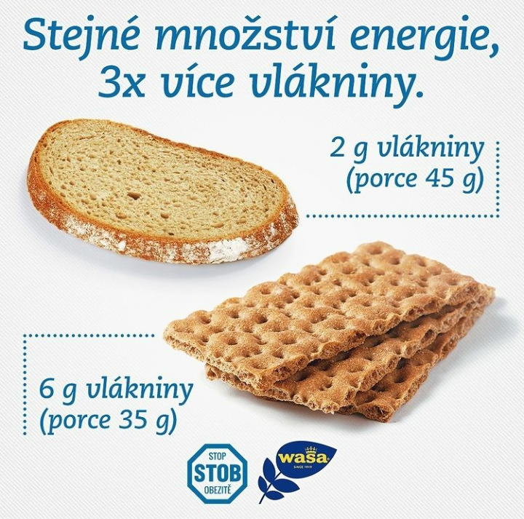
Vláknina

Slide 26
Jídelníček tučný
Sní: chleba s máslem 20g, šunkový salám 3 pl 0,8gT, káva s plnotučným mlékem 50 ml(1,7gT)
Sv: musli tyčinka Corny 50g (7,5gT); (Florián jahoda (150g/13gT))
O: rajčatová polévka, vepřové maso(100g/30gT) se šťouchanými bram.(máslo 10gT), salát se slaninou (10g, 4gT)
Sv: káva s plnotuč. mlékem (1,7gT), Mila řezy (18gT)
Več: grilovaný hermelín (34gT) s hořčicí, chléb, zelená paprika
T 127,7 g

Slide 27
Jídelníček méně tučný…
Sní: chleba s máslem 10g, šunka 3 pl 0,6gT, káva s polotučným mlékem 50 ml (0,7gT)
Sv: bílý jogurt polot.(150g/5,7gT), 2PL Emco musli bez cukru (20g/2gT)
O: rajčatová polévka, kuřecí maso (100g/1,2gT), brambory se zakys. smetanou 15% (1PL/ 1,5gT)., salát
Sv: káva s polotuč. mlékem (0,7gT), tvarohová buchta (50g/3gT)
Več: grilovaná Klatovská klobása (100g/20gT) s hořčicí, chléb, zelená paprika
T 51 g
Úspora 75 g T (= 675 kcal; 1 kg T 9000 kcal, teoreticky by vedlo k nárůstu hmotnosti bez FA 2 kg tuku / měs)

Slide 28
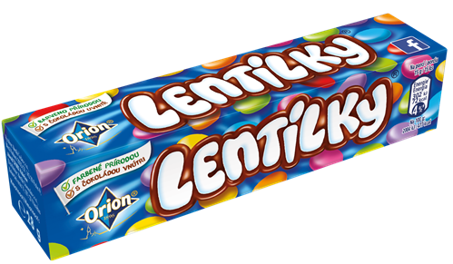
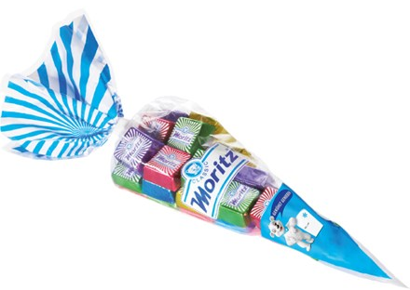
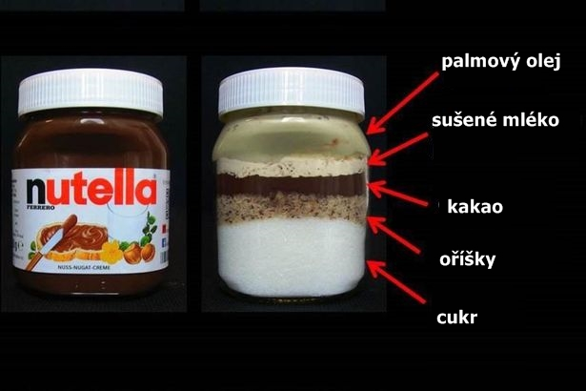
Co mají děti rády…
Výrobek | Obsah tuku na 100 g | Balení (g tuku)
Nutella (350g) | 31 g | 48 g
Lentilky (28 g) | 18 g | 6 g
Ledová čokoláda (170 g) | 25 g | 43 g
Kaštany (50 g) | 36 g | 18 g

Slide 29
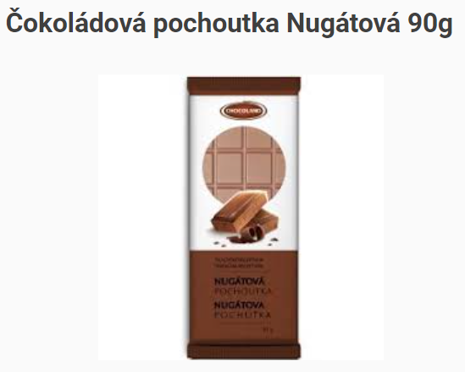
Zdroje nevhodných tuků

Slide 30
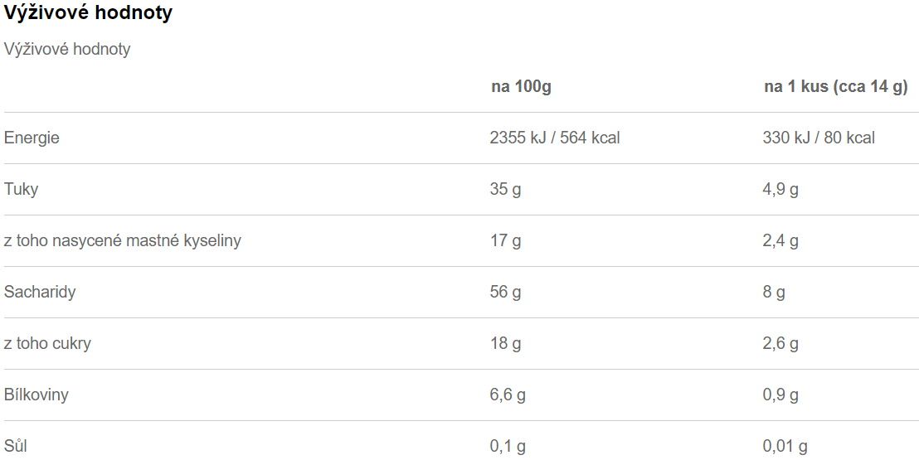
Zdroje nevhodných tuků

Slide 31
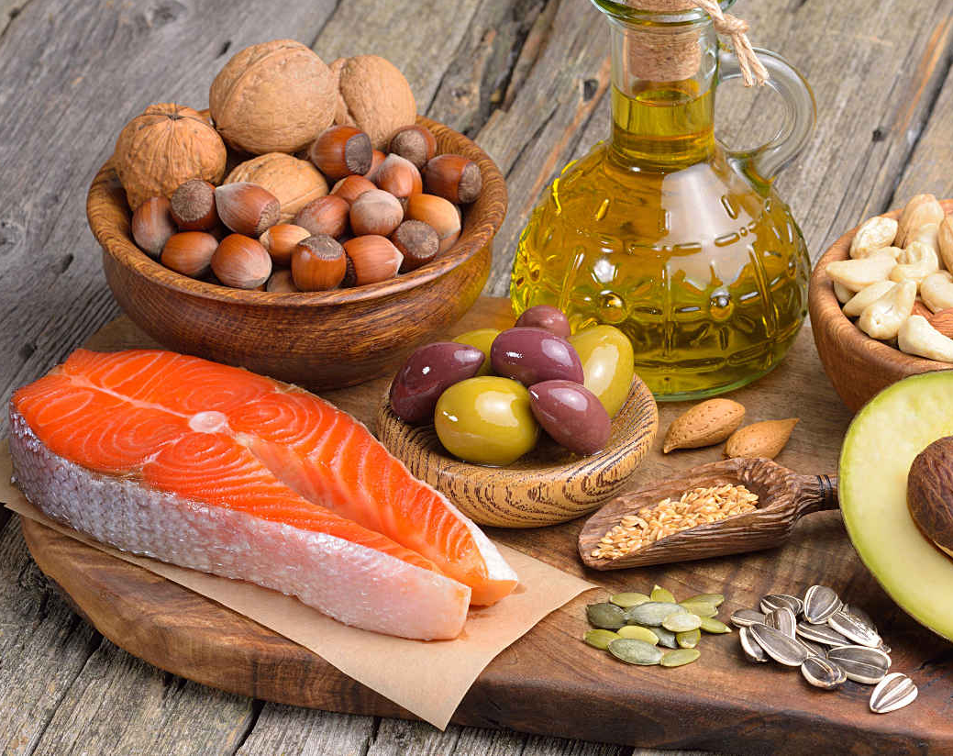
Děkuji za pozornost
MS Teams
394641@mail.muni.cz

